Slide 1


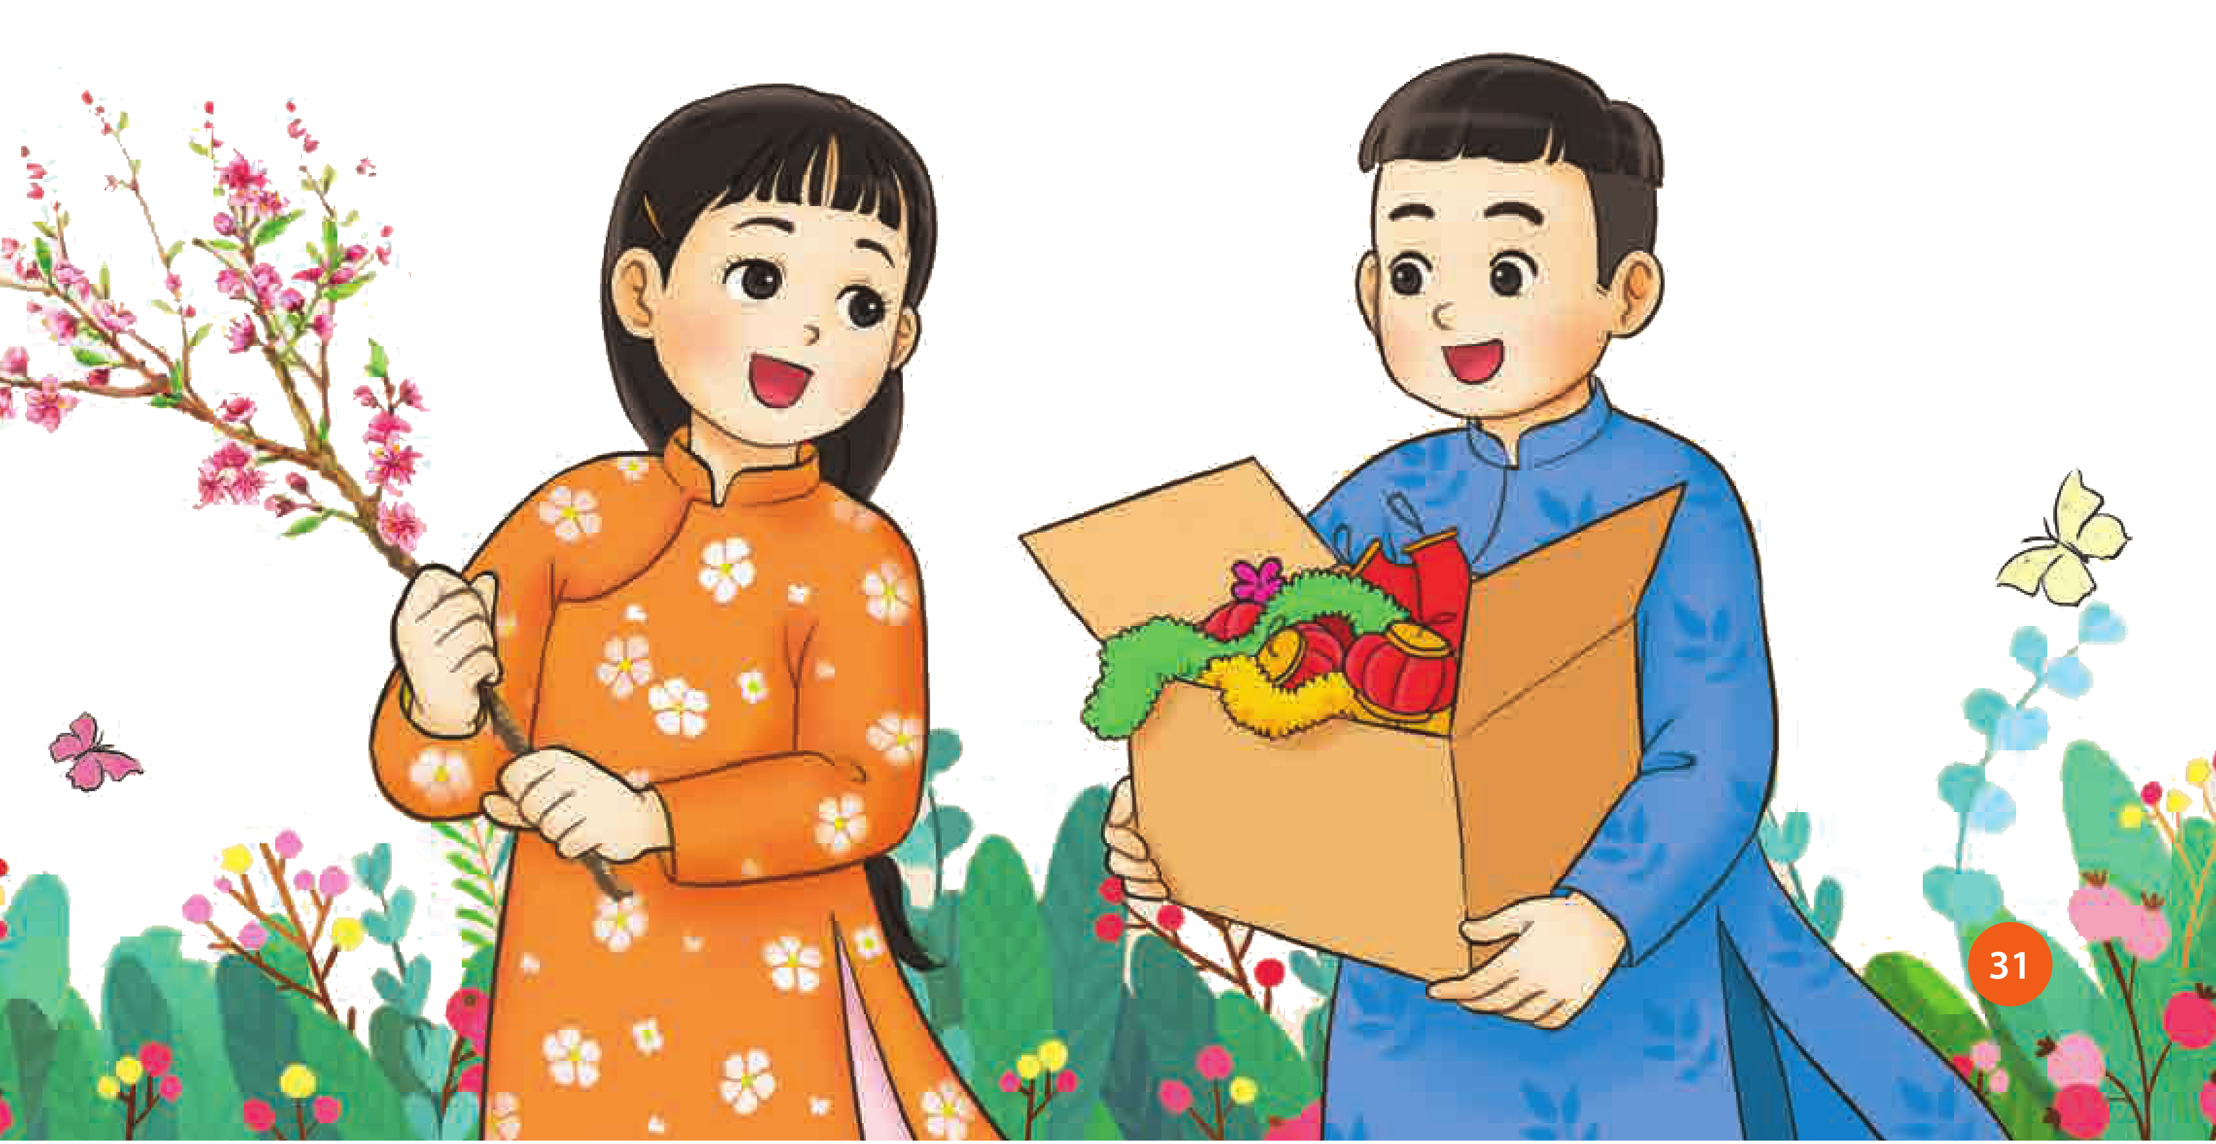
Mở đầu
* Trò chơi: Kể tên các loại hoa thường có trong dịp Tết mà em biết
Hoa đào, hoa mai, hoa cúc...

Slide 2


Khởi động giọng

Slide 3






TIẾT 13
HỌC HÁT BÀI: TẾT LÀ TẾT
Nhạc và lời: Nhất Trung

Slide 4
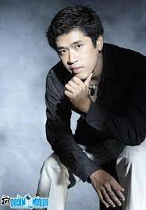
Hình thahf kiến thức
Tác giả, tác phẩm
Đạo diễn Nhất Trung tên thật là Đoàn Nhật Trung sinh năm 1981, anh từng là thành viên của nhóm nhạc AXN, sau đó lại chuyển sang làm nhạc sĩ và ông bầu quản lý ca sĩ. Mặc dù chỉ hoạt động 2 năm nhưng anh đã đạt được nhiều thành công với các bản hit về tình yêu, tình bạn.
+ Bài hát Tết là tết... Có sắc thái vui tươi với tốc độ hơi nhanh nói về một bức tranh muôn màu sắc trong ngày tết cổ truyền của đất nước Việt Nam chúng tá, mọi gia đình được quây quần chúc nhau những điều tốt lành!

Slide 5
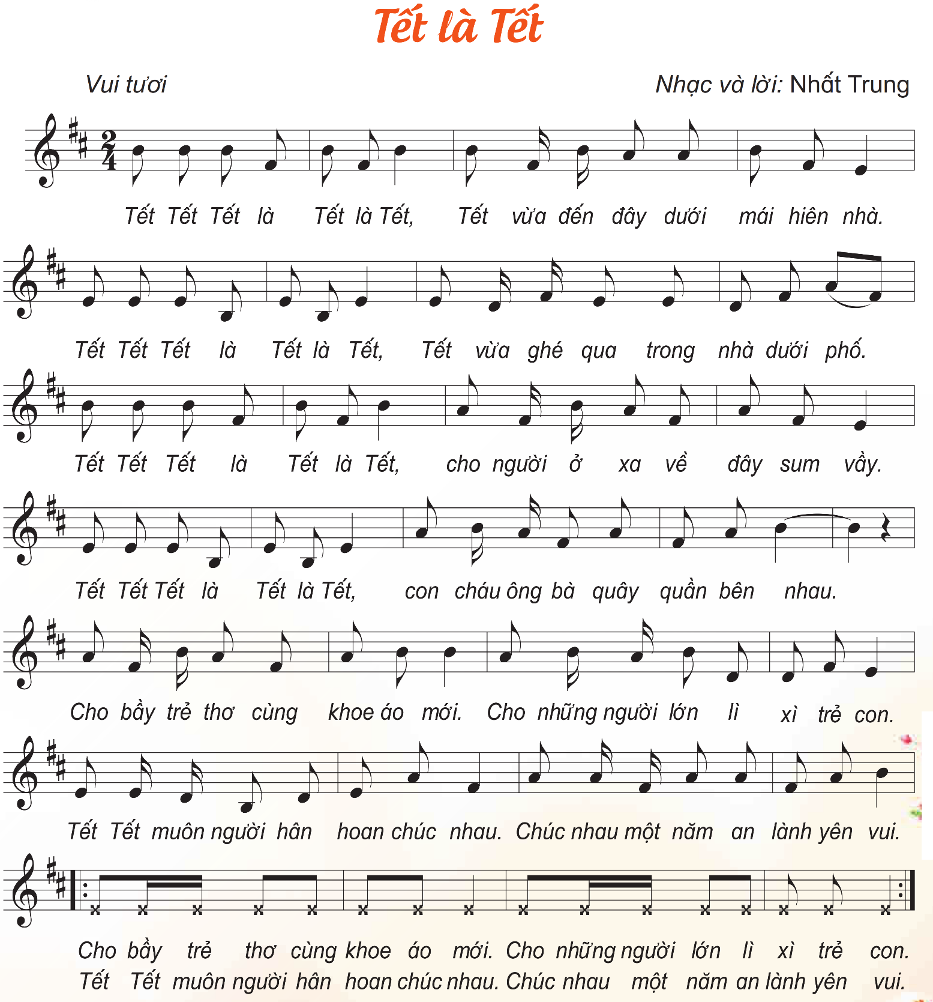
Hát mẫu

Slide 6
Đọc lời ca
Câu 1: Tết tết tết là tết là tết tết. Tết vừa đến đây dưới máy hiên nhà Câu 2: Tết tết tết là tết là tết tết. Tết vừa ghé qua trong nhà dưới phố Câu 3:Tết tết tết là tết là tết tết. Cho người ở xa về đây xum vầy Câu 4: Tết tết tết là tết là tết tết. Con cháu ông bà quây quần bên nhau Câu 5: Cho bầy trẻ thơ cùng kheo áo mới. Cho những người lớn lì xì trẻ con, Câu 6: Tất cả mọi người hân hoan chúc nhau. Chúc nhau một năm an lành yên vui

Slide 7
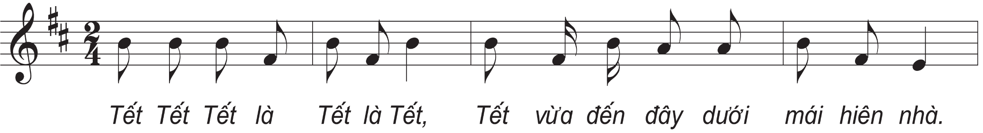
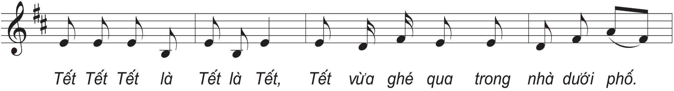
Dạy từng câu
Câu 1
Câu 2

Slide 8
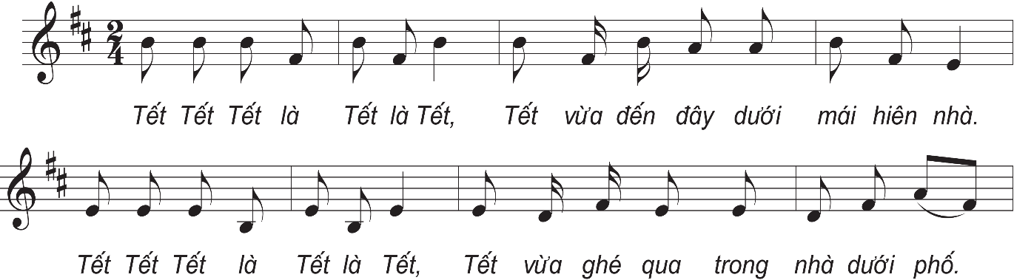
Câu 1+2

Slide 9
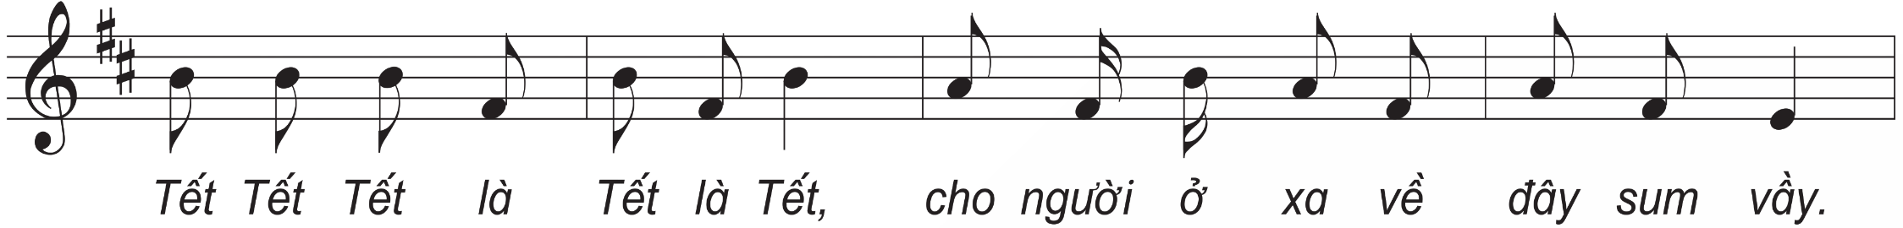
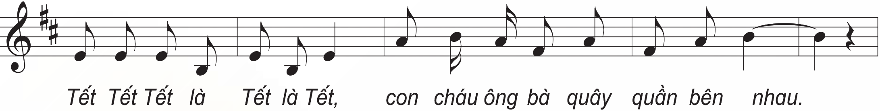
Câu 3(giống câu 1)
Câu 4

Slide 10
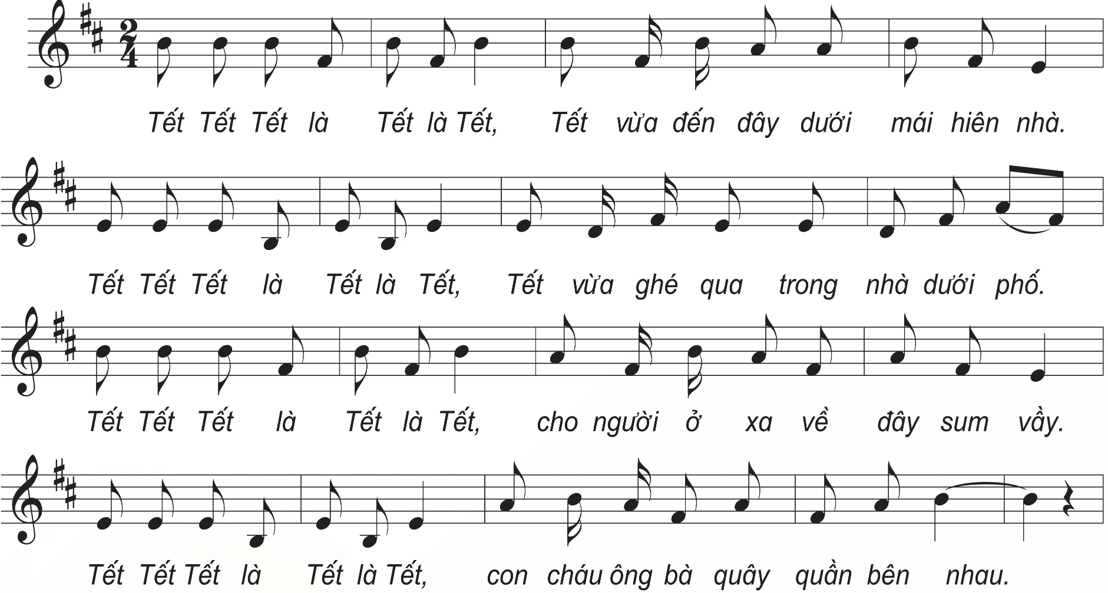
Câu 1+2+3+4

Slide 11
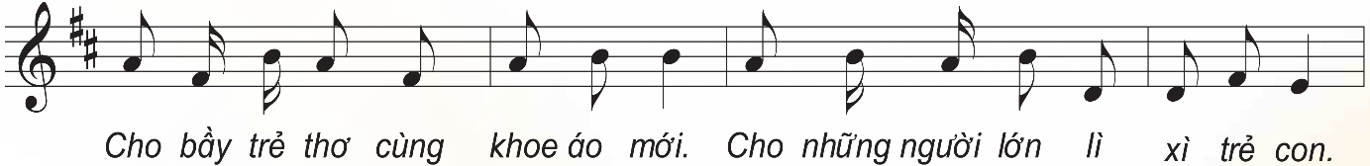
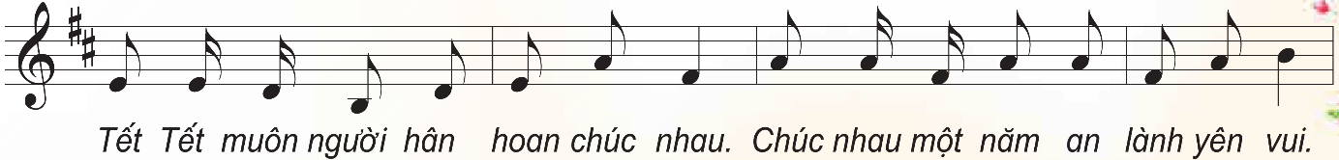
Câu 5
Câu 6

Slide 12
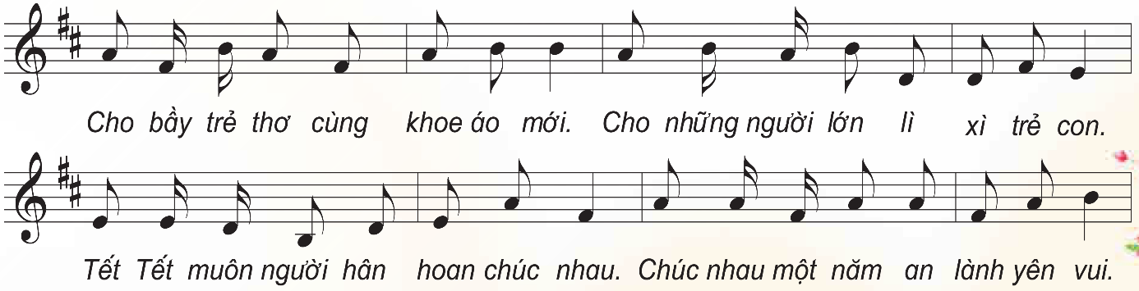
Câu 5+6

Slide 13
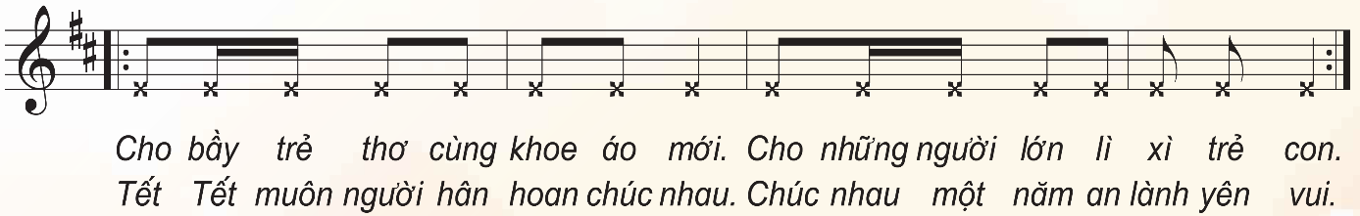
Dạy đọc tiết tấu 5+6

Slide 14
Luyện tập
Cả bài các hình thức

Slide 15
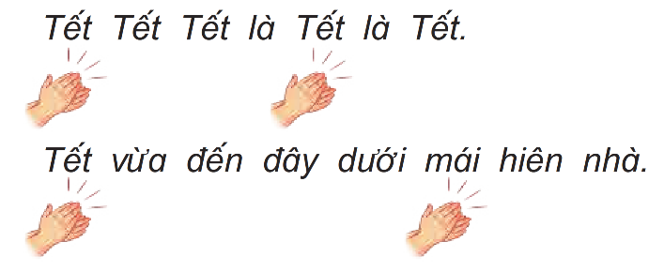
Hát vỗ tay theo nhịp

Slide 16
Đọc rap lời ca
Câu 1: Tết tết tết là tết là tết tết. Tết vừa đến đây dưới máy hiên nhà Câu 2: Tết tết tết là tết là tết tết. Tết vừa ghé qua trong nhà dưới phố Câu 3:Tết tết tết là tết là tết tết. Cho người ở xa về đây xum vầy Câu 4: Tết tết tết là tết là tết tết. Con cháu ông bà quây quần bên nhau Câu 5: Cho bầy trẻ thơ cùng kheo áo mới. Cho những người lớn lì xì trẻ con, Câu 6: Tất cả mọi người hân hoan chúc nhau. Chúc nhau một năm an lành yên vui

Slide 17
Vận động cơ thể

Slide 18
Đọc rap lời ca kết hợp vận động cơ thể
Câu 1: Tết tết tết là tết là tết tết. Tết vừa đến đây dưới máy hiên nhà Câu 2: Tết tết tết là tết là tết tết. Tết vừa ghé qua trong nhà dưới phố Câu 3:Tết tết tết là tết là tết tết. Cho người ở xa về đây xum vầy Câu 4: Tết tết tết là tết là tết tết. Con cháu ông bà quây quần bên nhau Câu 5: Cho bầy trẻ thơ cùng kheo áo mới. Cho những người lớn lì xì trẻ con, Câu 6: Tất cả mọi người hân hoan chúc nhau. Chúc nhau một năm an lành yên vui

Slide 19
Hát nối tiếp kết hợp vỗ tay cùng bạn

Slide 20
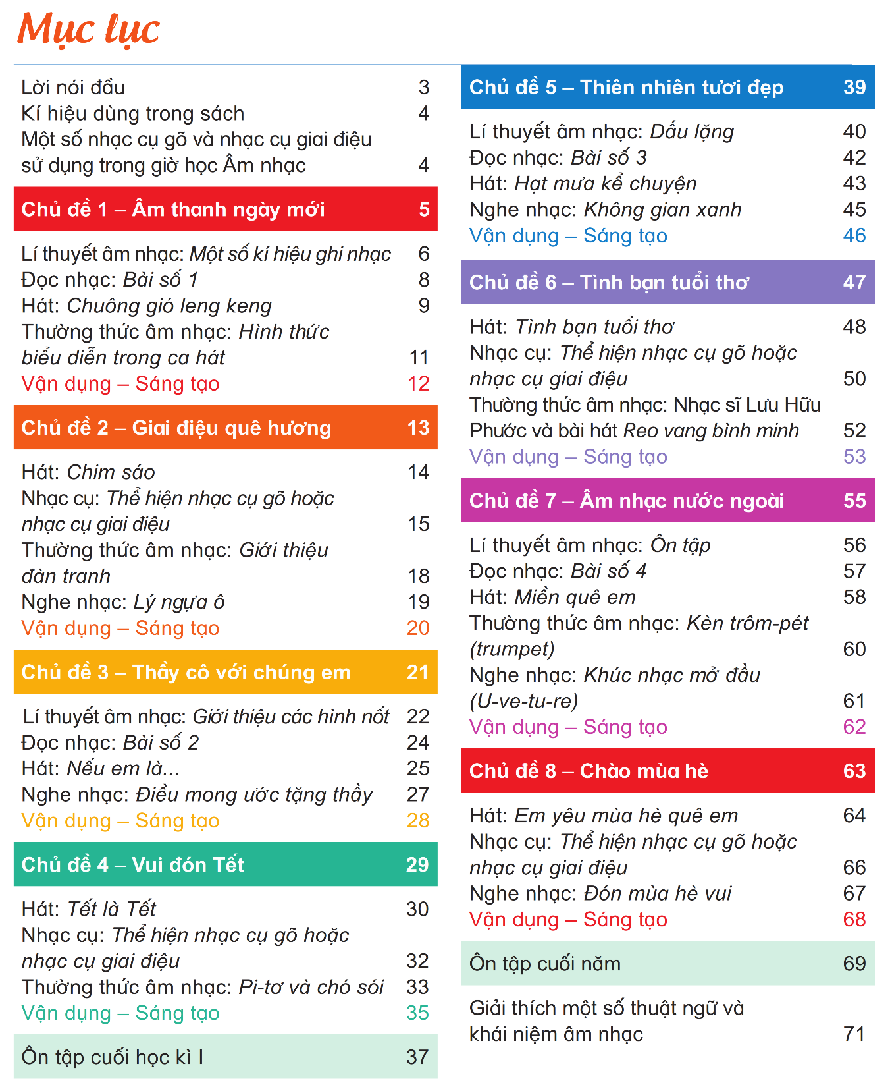
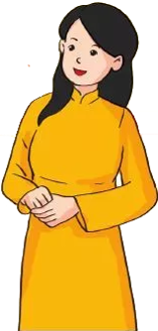
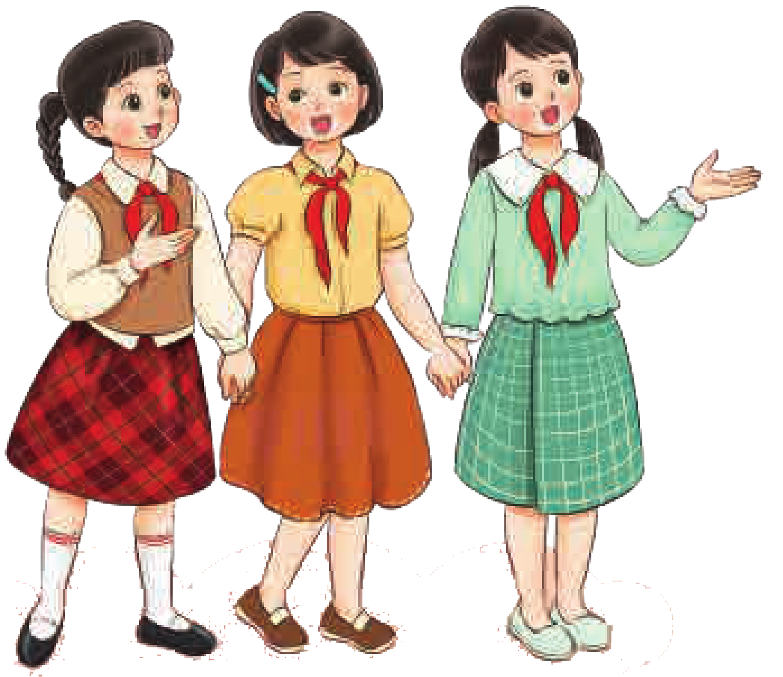
GIÁO DỤC, CỦNG CỐ DẶN DÒ
Chú ý hỏi song câu hỏi mới nêu giáo dục

Slide 21



Chúc quý thầy cô mạnh khỏe
Các em học sinh chăm ngoan học giỏi

